Slide 1


GESTIÓN DE LOS RECURSOS HÍDRICOS EN CUENCAS

Slide 2
Áreas clave de cambio en la Gestión Integrada de los Recursos Hídricos
La Asociación Mundial para el Agua (GWP) ha identificado 13 áreas clave de cambio en la Gestión Integrada de los Recursos Hídricos (GIRH) dentro de la gobernabilidad general del agua que conforman el proceso de movimiento hacia un enfoque más integrado de la gestión del agua.
Estas áreas clave de cambio están definidas dentro de un marco que se caracteriza por tres factores:
  ambiente favorable,
  estructura institucional e
  instrumentos de gestión.

Slide 3
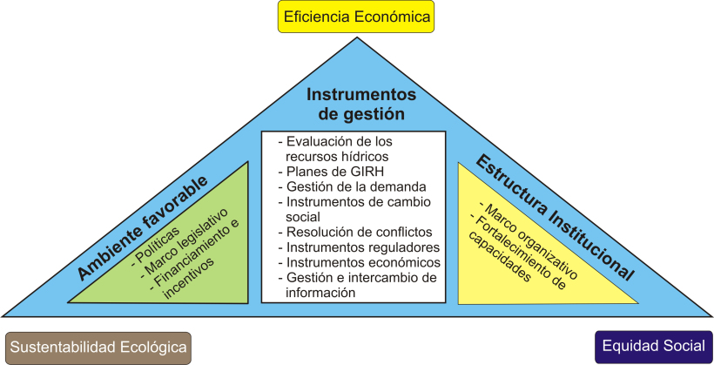
Áreas clave de cambio en la Gestión Integrada de los Recursos Hídricos

Slide 4
Gestión Integrada de Cuencas
Planificación de los Recursos Hídricos
Instrumentos de gestión
-. Evaluación de los recursos hídricos – comprender los recursos y las necesidades.
-. Planes de GIRH – combinar las opciones de desarrollo, el uso de los recursos y la interacción humana.
-. Gestión de la demanda – uso más eficiente del agua.
-. Instrumentos de cambio social – fomento de una sociedad civil sensibilizada sobre el tema del agua.
-. Resolución de conflictos – gestionar las disputas y asegurar un uso compartido del agua.
-. Instrumentos económicos – asignación de un valor y un precio al agua para conseguir eficiencia y equidad.

Slide 5
Las metas son decisiones generales acerca de políticas.
Cambian con el tiempo y deben ser revisadas.
Las metas son lineamientos políticos dentro de los cuales se especifican los objetivos.
Los objetivos son decisiones específicas cuantificables.
Los objetivos deben ser específicos, de manera que puedan ser alcanzados con claridad.
El planificador no debe eliminar los objetivos no cuantificables sino alcanzarlos en cuanto sea posible.
Los planeadores siguen cuatro lineamientos:
  - conocer los valores del cliente
  - Iterar
  - considerar los costos
  - conservar una línea de factibilidad.
IDENTIFICACIÓN DE METAS Y OBJETIVOS

Slide 6


ADMINISTRACIÓN DE LOS DATOS

Slide 7

ADMINISTRACIÓN DE LOS DATOS
La administración de los datos implica localizar los datos no procesados, para luego convertirlos en una información útil.
Las etapas que constituyen este proceso son:
  - recolección
  - clasificación
  - evaluación
  - procesamiento
  - análisis

Slide 8

RECOLECCIÓN
Los cuatro parámetros de la recolección de datos son:
  cantidad
  calidad
  sincronización
  -ubicación
La calidad de los datos necesarios depende de la etapa de planeación a la que se haya llegado
En un estudio de apoyo basta una estimación visual de una corriente de agua, mientras que en un estudio de ejecución se requiere conocer el aforo del río. Los datos deben ser homogéneos y representativos.

Slide 9

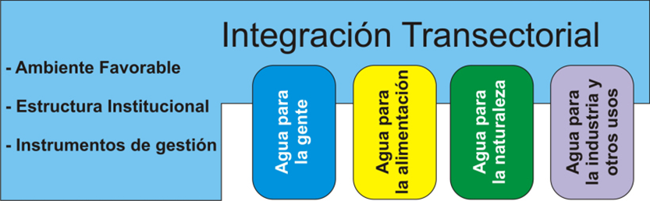
Planificación de los Recursos Hídricos
DATOS SOCIOECONÓMICOS

Slide 10

DATOS SOCIOECONÓMICOS
Se refieren a los datos que dependen de las actividades humanas.
Se pueden clasificar en datos:
    De análisis institucional
    Demográficos
    Del uso del suelo
    Económicos
    Financieros
    Legales
    Sociales

Slide 11
ANÁLISIS INSTITUCIONAL
Antecedentes:
Una institución es una organización que cuenta con la aceptación de la sociedad, se trata de una cierta legitimidad histórica, de la que carecer una mera organización o dependencia.
Hay dos razones por las que podría ser necesario administrar datos institucionales:
Puede revelar actitudes e instituciones que apoyen o se opongan a ciertas alternativas.
Ayuda a contestar a preguntas vitales para la ejecución del plan.

Slide 12
Recolección de datos:
Se pueden clasificar en cuatro tipos de datos:
1) Las estructuras existentes en la comunidad y sus interacciones:
deberán incluir las dependencias gubernamentales formales y los públicos participantes y deben indicar las maneras en que las dependencias y públicos han interactuado en el pasado y qué podrá esperarse en el futuro.
2) La composición del grupo de liderazgo: La definición del grupo de liderazgo revela la estructura de poder en la jurisdicción de la planeación.
3) La percepción, que tenga la comunidad acerca del problema
4) Los patrones anteriores de la acción de la comunidad

Slide 13
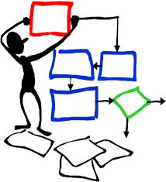
Donde localizar los datos:
Algunas de las técnicas utilizadas en las encuestas, implican un procedimiento de cinco etapas:
-Definir el problema
-Decidir sobre la naturaleza del cuestionario o del mecanismo de la medición (qué tan largo debe ser?)
-Seleccionar el procedimiento de muestreo
-Elegir el tamaño de la muestra
-Seleccionar el método mediante el cual se administrará la encuesta

Slide 14

Clasificación y evaluación:
A pesar del hecho de que la opinión pública es una parte subjetiva, se puede evaluar mediante el nivel de confianza y el intervalo de error seleccionados.
Procesamiento y análisis:
La cualidad del grupo de liderazgo y del tipo de la acción anterior de la comunidad definirán entre otras cosas, la región institucional factible y guiarán al planificador a través de la fase de ejecución

Slide 15

El nivel de la población influye de manera significativa en el nivel de demanda de la mayoría de las funciones situadas dentro del sector de los recursos hidráulicos.
Los dos aspectos de los datos de población son la estimación de la población y el pronóstico de la población, el primero tiene que ver con la población presente y el segundo con la futura.
Recolección y clasificación de los datos demográficos:
Dependiendo de la etapa y jurisdicción del estudio, el planificador necesitará conocer dónde y cuándo se conocerán estas cifras de población.
DATOS DEMOGRÁFICOS

Slide 16
Gráfica de pirámide de población
Una pirámide de población es un gráfico que brinda información sobre la población de un lugar en un momento determinado.
En ella se representa, básicamente, la composición por edad y sexo de la población, pero, además, se puede inferir otro tipo de información, como migraciones, mortalidad infantil, guerras, epidemias, políticas vinculadas a la natalidad, etc.
Es decir, analizando una pirámide de población se puede interpretar la dinámica y evolución de una población y, en algunos casos, ciertos factores que modifican su composición por edad y sexo.

Slide 17
Tipos de pirámides de población
Existen tres modelos de pirámides de población, que representan diferentes dinámicas demográficas.
Pirámide estable: este modelo de pirámide corresponde a poblaciones en las que la natalidad y la mortalidad se mantienen constantes durante un largo período de tiempo.
Pirámide progresiva: en este modelo de pirámide se observa una base muy ancha y una cima muy angosta. Es típico de poblaciones en las que tanto la natalidad como la mortalidad son altas y la población crece a un ritmo rápido.
Pirámide regresiva: en este modelo, la base de la pirámide es más pequeña que los escalones siguientes. La pirámide adquiere esta forma en poblaciones cuya natalidad ha descendido en los últimos años y es baja. Este fenómeno genera un envejecimiento de la población .

Slide 18
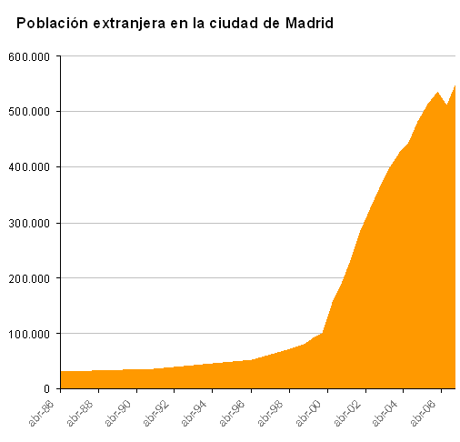
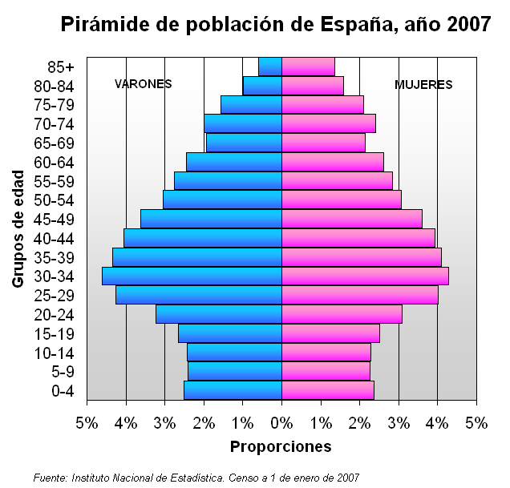
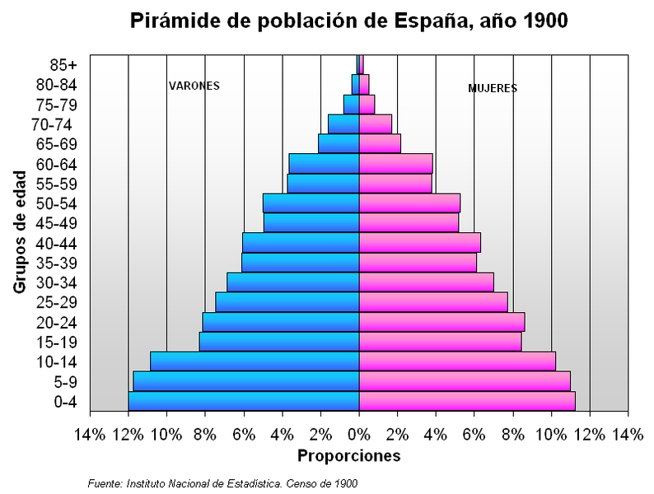

Slide 19
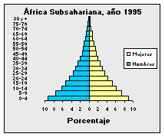
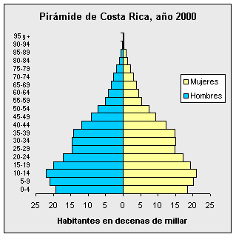
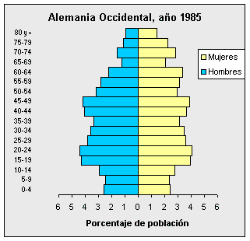

Slide 20
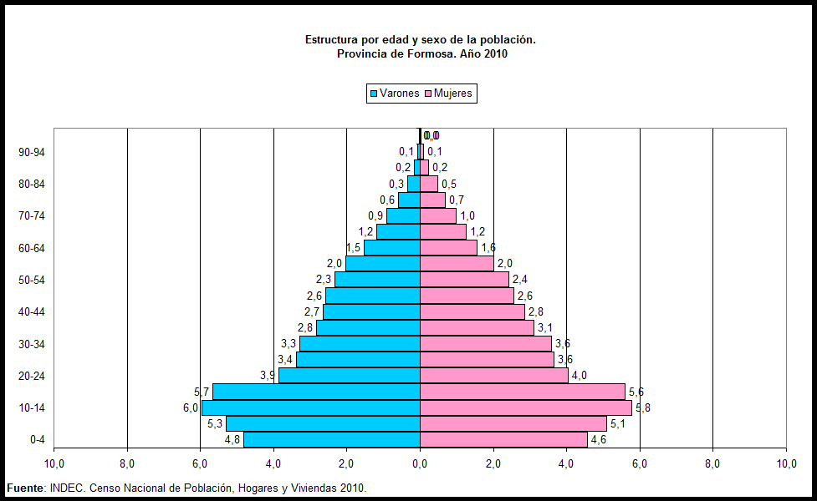
Pirámide de población progresiva
Pirámide de población progresiva. Provincia de Formosa, 2010.

Slide 21
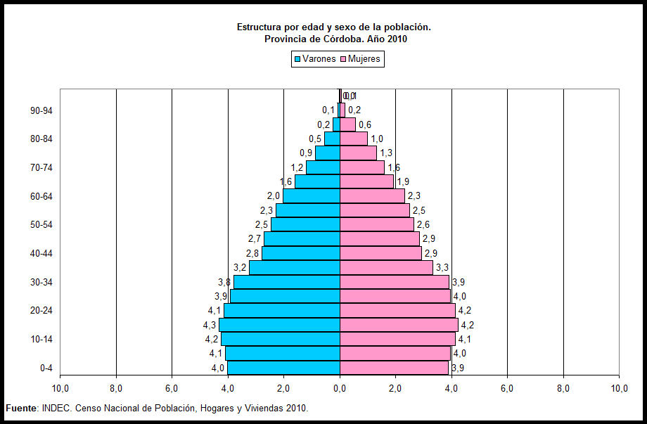
Esquema de pirámide de población estable
Pirámide de población estable. Provincia de Córdoba, 2010.

Slide 22
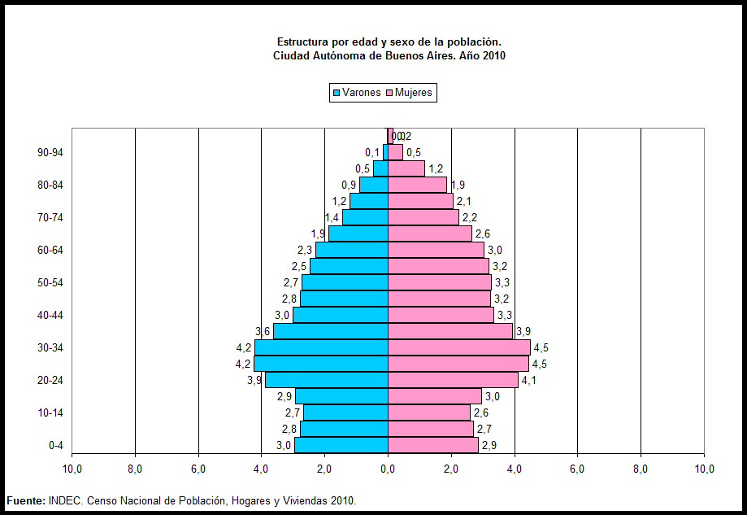
Esquema de pirámide de población regresiva
Pirámide de población regresiva. Capital Federal, 2010.

Slide 23
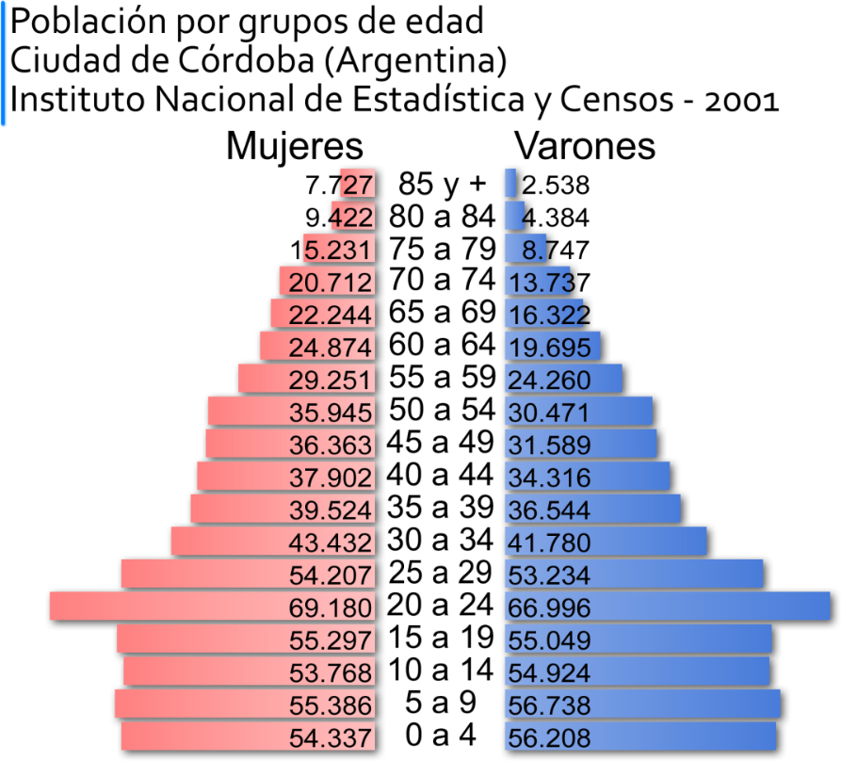
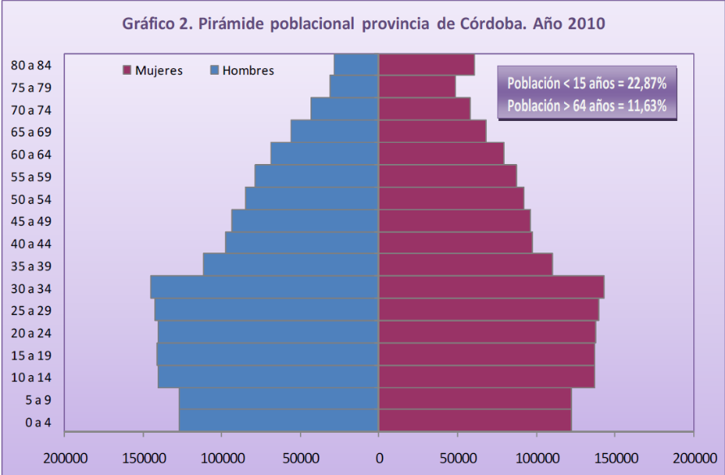

Slide 24
La interpretación de la información contenida en las pirámides de población
Primero se puede comenzar por identificar el tipo de pirámide, es decir, si se trata de una pirámide estable, progresiva o regresiva. Esto permite conocer el comportamiento de la natalidad y la mortalidad, así como deducir la evolución de la población (ritmo de crecimiento, decrecimiento, etc.), comparando, por ejemplo, el ancho de la base y de la cima de la pirámide.
El fenómeno de la mortalidad infantil se refleja en una pirámide de población. En ese caso, el primer escalan de la pirámide (0 a 4 años) se muestra más angosto que el siguiente.
Algunos sucesos afectan particularmente a determinados grupos: guerras, trabajos estacionales (también conocidos como trabajos "golondrina") y grandes flujos migratorios suelen incidir más sobre la población activa (es decir, la incorporada o en edad de incorporarse al mercado de trabajo que, estadísticamente, corresponde al grupo comprendido entre los 15 y los 64 años). Un análisis de una pirámide de población permite visualizar el impacto de estos eventos sobre la estructura demográfica.

Slide 25
La interpretación de la información contenida en las pirámides de población
La dinámica de los mercados laborales suele estar asociada a fenómenos de emigración o inmigración: por ejemplo, poblaciones que han experimentado grandes emigraciones tienen pirámides con huecos en los grupos de hombres adultos (que son quienes suelen predominar en los movimientos migratorios); por el contrario, aquellas jurisdicciones que han recibido un gran aporte inmigratorio pueden manifestar, en sus pirámides, salientes importantes en los grupos etarios masculinos en edad activa.
Es importante acceder a información adicional que pueda complementar la interpretación o explicar algunos fenómenos que no pueden ser estudiados con solo analizar la pirámide: por ejemplo, un hueco en dos o tres escalones consecutivos podría corresponder a algún fenómeno masivo pero, sin recurrir a otras fuentes, es difícil asegurar si se debe a una guerra, epidemia o migración.

Slide 26
Población de la Ciudad de Córdoba

Slide 27
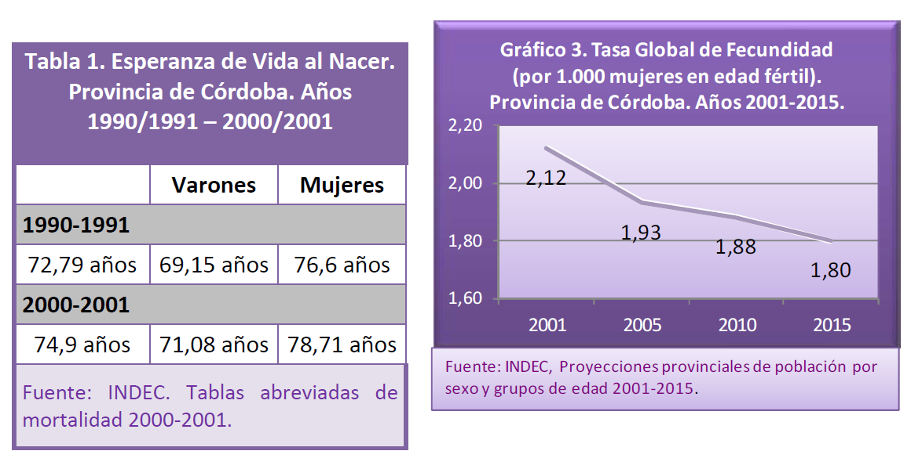
Población de la Ciudad de Córdoba – Esperanza de vida

Slide 28
Parámetros que caracterizan a una población
Envejecimiento de la población: es el fenómeno de retraimiento de la tasa de natalidad acompañado por la disminución de la tasa de mortalidad, lo cual genera una participación mayor de los grupos etarios correspondientes a la población adulta sobre el total de la población.
Mortalidad: se expresa a través de una tasa (tasa de mortalidad) que indica el número de defunciones por mil habitantes en un año determinado.
Mortalidad infantil: se expresa a través de una tasa (tasa de mortalidad infantil) que indica el número de defunciones ocurridas entre los niños de un año de edad por mil nacidos vivos en un determinado año.
Natalidad: se expresa a través de una tasa (tasa de natalidad) que indica el número de nacidos vivos por mil habitantes en un determinado año.

Slide 29
Evaluación:
La exactitud de los censos no concierne por lo común al planificador, pero se deberán examinar el método y la aplicación utilizados para estimar la población con base en los datos de los censos Nacionales.
En el estudio de Isserman, de los métodos de pronóstico de la población del área de una población la mayor parte de los métodos estudiados, sólo pronosticaban 10 años en el futuro.

Slide 30
Evaluación:
- La extrapolación exponencial es el método más exacto para usarse en municipios de crecimiento rápido, decrecientes en una tasa moderada y municipios con poblaciones por debajo de 5000 hab.
- La extrapolación lineal es el método más exacto para usarse en municipios de tasas moderadas.
- Las proyecciones son menos exactas en el caso de las poblaciones de municipios que cambian muy rápidamente.

Slide 31
- Las proyecciones para todo el país son más exactas que para una región.
- Las proyecciones de la población son más exactas que las características demográficas.
- La interpolación es más exacta que la extrapolación.
- La exactitud de la proyección es proporcional a la exactitud de los datos base.
Shyrock y otros sugieren los siguientes principios:

Slide 32
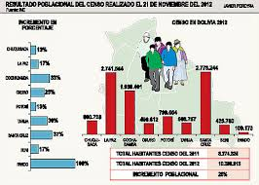
Procesamiento: Estimación de la población
Se han identificado siete métodos utilizados para obtener la cantidad de población:
El método de la migración y el aumento natural
El método de la tasa censal
El método sistemático o compuesto
El método de prorrata
El método de las tasas vitales
El método de tasa-correlación
El método habitacional

Slide 33
El método de la migración y el aumento natural
P _{i+1}= Pi + B – D + M – F + MP
P_{i}= población en el ultimo censo
B= nacimientos desde el último censo
D= defunciones desde el ultimo censo
M= migración neta desde el último censo
F= personas que ingresaron en las fuerzas armadas desde el último censo
MP= personal militar estacionado en el área

Slide 34
El método de la tasa censal:
Se examinan las tasas anteriores entre el área de que se trate y el estado, luego se aplica la tasa basada en las estimaciones de la población actual del estado para hallar la respuesta.
El método sintomático o compuesto:
Se trata de un grupo de métodos en el cual las estadísticas de fácil obtención se utilizan para obtener relaciones con la población local, como por ejemplo el número de medidores de agua.

Slide 35
Pronóstico de la población
Son necesarias las proyecciones que se adentren en el futuro 50 años o más.
Los métodos para el pronóstico de la población pueden ser basados en:
  - La migración y el aumento natural
  - Estimaciones para áreas geográficas más grandes
  - Estimaciones para futuros empleos
  -Extrapolación matemática y gráfica

Slide 36
Donde localizar los datos:
Algunas de las técnicas utilizadas en las encuestas, implican un procedimiento de cinco etapas:
Definir el problema
Decidir sobre la naturaleza del cuestionario o del mecanismo de la medición
Seleccionar el procedimiento de muestreo
Elegir el tamaño de la muestra
Seleccionar el método mediante el cual se administrará la encuesta

Slide 37
Clasificación y evaluación:
A pesar del hecho de que la opinión pública es una parte subjetiva, se puede evaluar mediante el nivel de confianza y el intervalo de error seleccionados.
Procesamiento y análisis:
La cualidad del grupo de liderazgo y del tipo de la acción anterior de la comunidad definirán entre otras cosas, la región institucional factible y guiarán al planificador a través de la fase de ejecución.

Slide 38

DATOS ECONÓMICOS
Los datos económicos se utilizan para determinar si los beneficios proyectados sobrepasan a los costos proyectados. Los datos financieros se utilizan para mostrar cómo se puede financiar el proyecto, pagar los préstamos y compartir los costos. Los datos económicos constituyen la base de la evaluación económica.
RECOLECCIÓN
Existen cuatro tipo de datos económicos:
- costos,
- beneficios
- tasa de descuento,
- Período de análisis o vida cotidiana

Slide 39
COSTOS Y BENEFICIOS
Los costos y beneficios no se pueden estimar con precisión para el futuro, el planificador no deberá gastar una gran cantidad de recursos tratando de hacerlo.
Cuando se asigna el dinero y se planifica el financiamiento, los costos exactos son importantes.
Existen dos tipos de beneficios y costos:
- primarios (directos)
- secundarios (indirectos)

Slide 40
Howe considera cuatro tipos de beneficios y costos primarios:
Los beneficios y costos de un mercado perfecto (por ejemplo una tubería que el mercado confiere una estrecha aproximación a un valor social)
Los beneficios y costos de un mercado imperfecto (precios subsidiados de cosechas, electricidad, agua)
Los beneficios y costos no cuantificables directamente (no tienen precio en el mercado pero se les puede dar un valor)
Los beneficios y costos no cuantificables (como la belleza escénica y el valor de existencia)

Slide 41

Costos primarios:
Los costos de capital y los costos de operación y mantenimiento (O y M) son costos de mercado perfecto, pero resultan relativamente fáciles de determinar o recolectar.
La principal dificultad estriba en evitar la omisión inadvertida de un costo aplicable.
Los costos de capital son los mas fáciles de estimar.
Los costos de Operación y Mantenimiento requieren mayor experiencia para ser estimados, son más aproximados.

Slide 42
Costos primarios:
Un terreno inundado por en embalse constituye un ejemplo de un costo imperfecto.
El costo de oportunidad es el valor de uso más productivo al cual se renuncia en muchas oportunidades (es lo que se suele llamar la oportunidad perdida)
El riesgo constituye un ejemplo de un costo no cuantificable directamente.

Slide 43
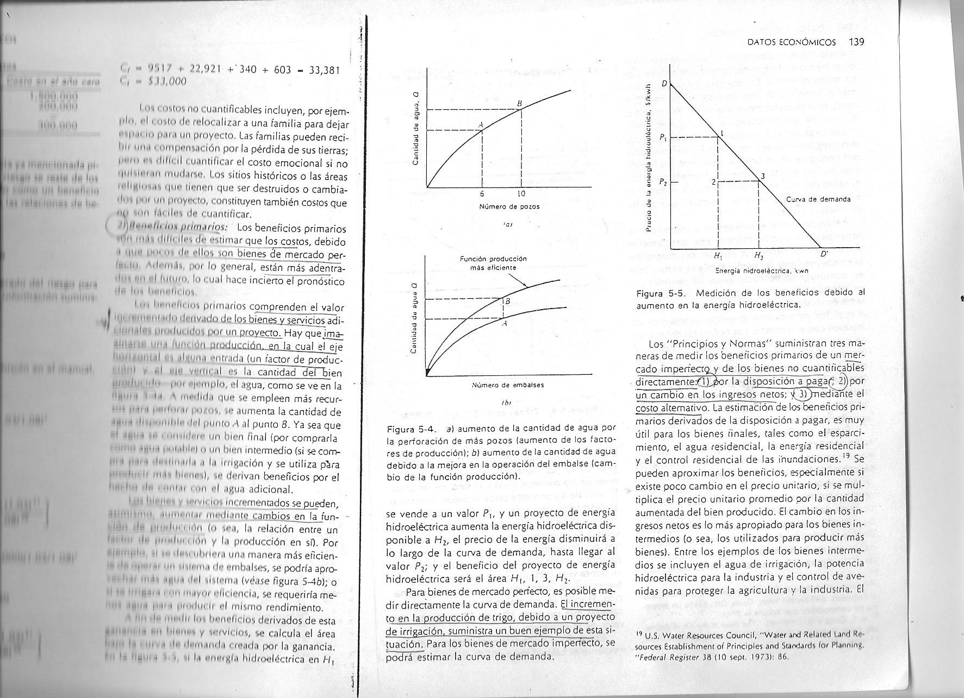
Beneficios primarios:
Son más difíciles de estimar que los costos, debido a que pocos de ellos son bienes de mercado perfecto. Además están más adentrados en el futuro.
Los beneficios primarios comprenden el valor incrementado derivado de los bienes y servicios adicionales producidos por un proyecto.
Los bienes y servicios incrementados se pueden aumentar mediante cambios en la función de producción.

Slide 44
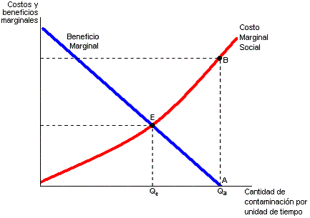
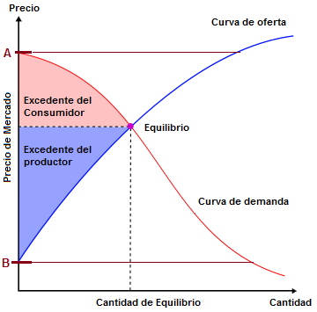

Costos vs Beneficios:
Curva de costos vs beneficios

Slide 45
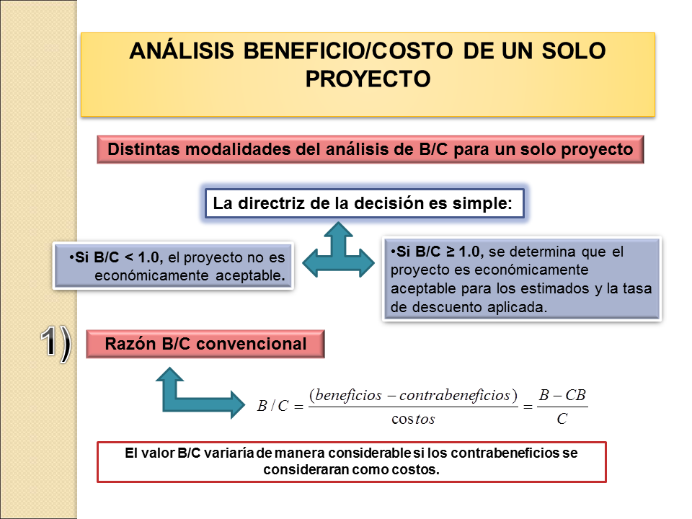

Slide 46

Tasas de descuento:
La tasa de descuento o tipo de descuento es una medida financiera que se aplica para determinar el valor actual de un pago futuro. Así, si A es el valor nominal esperado de una obligación con vencimiento de un lapso específico y la tasa de descuento es d y su valor actual que puede ser reconocido por una persona o entidad tomadora es B:
La tasa de descuento se diferencia de la tasa de interés, en que esta se aplica a una cantidad original para obtener el incremento que sumado a ella da la cantidad final, mientras que el descuento se resta de una cantidad esperada para obtener una cantidad en el presente.

Slide 47
Tasas de descuento:
Los negocios deben considerar la tasa de descuento para decidir si dedican parte de sus utilidades a la compra de un nuevo equipo o maquinaria, o si dan un dividendo adicional a sus accionistas.
En un mundo ideal, solo comprarían un equipo si los accionistas pueden conseguir a futuro un beneficio más grande.
La cantidad de beneficio adicional que un accionista requiere en el futuro, para preferir que la compañía compre equipo o máquinas en vez de entregar el beneficio ahora, se estima de acuerdo con la tasa de descuento

Slide 48
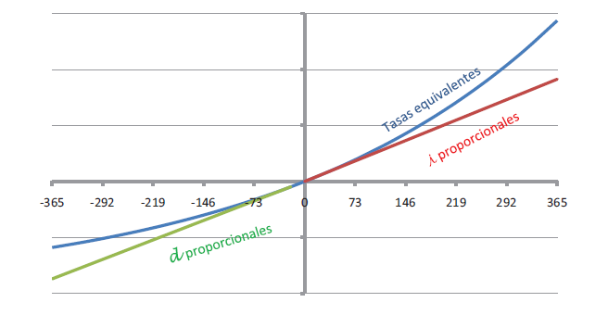
Tasas de interés y descuento:

Slide 49
La vida económica o vida útil:
Normalmente, el período de análisis n representa la vida económica del proyecto.
La frase “vida económica” se refiere al tiempo que pasa antes de que la continuación del proyecto sea antieconómica.
Los factores que pueden afectar a este período son: la velocidad de obsolescencias, la colmatación de un embalse, el desgaste del equipo, etc.
Si dos alternativas tienen vidas económicas diferentes, debe elegirse un período de tiempo igual al mínimo común múltiplo (MCM) de las vidas económicas y repetirse los proyectos hasta alcanzar dicho múltiplo.

Slide 50

Datos económicos
CLASIFICACIÓN
Los datos económicos específicos de un proyecto pueden clasificarse por estructuras o por segmentos del proyecto. De otro modo se pueden archivar por materiales, tipos de construcción o algún otro factor.
EVALUACIÓN
La evaluación de los datos económicos es causa de muchos desacuerdos entre los públicos, los planificadores y los clientes. Para evaluar los datos económicos, se requiere examinar tanto la técnica de análisis económico como los datos económicos a fin de identificar donde se hallarían las diferencias.

Slide 51
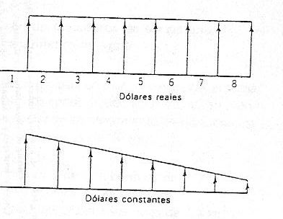
PROCEDIMIENTO
Los diagramas de flujo de efectivo, junto con curvas de estimación y fórmulas, se utilizan en el procesamientos de los datos económicos.
ANÁLISIS
En un tipo de análisis, los costos y beneficios se interpretan a la luz de la inflación. Por lo general, la inflación se desprecia en el análisis económico; no obstante, el planificador puede incluirla si cambia el resultado.
El efecto de la inflación sobre un flujo de efectivo con dólares uniformes y un plujo con servicios uniformes.

Slide 52
Mediante el análisis financiero se puede obtener el dinero necesario para realizar un proyecto.
RECOLECCIÓN
Los datos financieros necesitan satisfacer tres preguntas:
  - ¿Dónde podrá el cliente obtener el dinero para financiar el proyecto?
  - Podrá el proyecto y/o cliente reembolsar el dinero tomado a préstamo?¿Cuál será la mejor manera de hacerlo?
  - ¿Quienes deberán pagar por el proyecto?
Los planificadores deben hallar las fuentes apropiadas de financiamiento y determinar los procedimientos adecuados para obtener el dinero.
DATOS FINANCIEROS

Slide 53
Mediante el análisis financiero se puede obtener el dinero necesario para realizar un proyecto. La mayor parte de los proyectos hidráulicos en gran escala son parcialmente financiados por dependencias nacionales o internacionales.
CLASIFICACIÓN
Puede resultar provechoso formar un archivo de las fuentes disponibles de financiamiento y sus requerimientos.
EVALUACIÓN
El error más frecuente que comenten los planificadores es el de subestimar los costos de un proyecto. Cuando los costos de capital se extienden por varios años, se les debe aplicar una corrección correspondiente a la inflación.

Slide 54
PROCESAMIENTO
Al procesar los datos de los préstamos, el planificador explica al cliente los requerimientos de cada fuente de financiamiento.
La asignación de los costos, o sea la división del costo del proyecto entre los usuarios del mismo, no sólo determina quienes pagan por el proyecto y en que, sino también alientan a una utilización eficiente.

Slide 55
DATOS LEGALES
La ley de Aguas es importante y puede ser muy compleja, especialmente en las áreas semiáridas.
Ley de las aguas superficiales
Existen dos enfoques: la doctrina de la apropiación previa (“el que llega primero hace valer sus derechos antes que los demás”) y la doctrina ribereña, que une los derechos al uso del agua con el terreno que lo bordea.
En Argentina por su forma federal de gobierno se establece que el agua de los ríos y los embalses es provincial salvo los saltos de agua que generan energía

Slide 56
DATOS LEGALES
Ley de las aguas subterráneas:
Existen tres enfoques: la doctrina de la apropiación previa (“el que llega primero hace valer sus derechos antes que los demás”); la doctrina ribereña, que une los derechos al uso del agua con el terreno que lo bordea y el sistema de permisos.
Aspectos legales de la planeación
Los planes de políticas pueden requerir que se investiguen las maneras de cambiar la legislación del agua; esto hace necesario que los planificadores estén bien versados en las leyes de aguas.

Slide 57
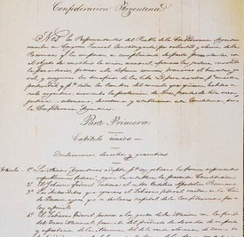
Aspectos legales: La Constitución Nacional
Argentina esta compuesta como una república con 23 provincias y la Ciudad Autónoma de Buenos Aires
Las provincias conservan todo el poder no delegado por la Constitución al Gobierno Federal, y el que expresamente se hayan reservado
Luego de la reforma de 1994, corresponde a las provincias el dominio originario de los recursos naturales existentes en su territorio
En temas relacionados directa o indirectamente con los recursos hídricos las provincias han delegado en la Nación
La navegación, el comercio interprovincial e internacional, las relaciones internacionales, el almirantazgo y la jurisdicción marítima, el dictado de código
Luego de la reforma de 1994, se introdujo el artículo 41 que refiere a las garantías de los habitantes relativas al ambiente y los recursos naturales, el cual afecta directamente al recurso “agua”.

Slide 58
Aspectos Legales
A nivel nacional se puede decir que no existe una “Ley Nacional de aguas”
Numerosos proyectos presentados no encontraron respaldo para su sanción
La actual legislación nacional está contenida en las normas de los diferentes Códigos: Civil, Comercio, Minería, Penal, y
Leyes Federales como las de energía, navegación, transporte, puertos, protección del ambiente y de los recursos naturales, etc.
Diversos proyectos de ley estuvieron en trámite y consulta
de Ley sobre Gestión Integral de Aguas
de Ley Federal de Aguas
de Ley sobre Gestión de Recursos Hídricos
de Ley Marco de Política Hídrica
Desde mayo de 2005, se encuentra a consideración el proyecto de:
“Ley Adoptando como Lineamientos de Política de la Nación los Principios Rectores de Política Hídrica para la República Argentina y otras cuestiones conexas”

Slide 59
Aspectos Institucionales
Diagnóstico: En la Argentina la gestión de los recursos hídricos tanto a nivel nacional como provincial se caracteriza por la fragmentación sectorial e institucional
Falta de:
  coordinación institucional
  comunicación
  Intercambio de información
Genera:
  superposición de funciones
  dilución de responsabilidades
  ineficiencia para toma de decisiones
Dando lugar a:
  Conflictos intersectoriales entre usos competitivos
  Conflictos interjurisdiccionales

Slide 60
DATOS SOCIALES
Es necesario investigar las formas sociales básicas de las comunidades sobre las que se realizará la planificación.
Un estudio etnográfico es un análisis de los principales elementos culturales y las interacciones entre ellos.
Incluyen la manera de comunicarse de la gente.
El estudio antropológico puede convertirse en la clave principal de la ejecución de un plan.

Slide 61
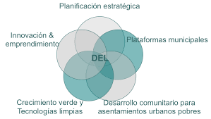
PLANIFICACIÓN ESTRATÉGICA O GESTIÓN

Slide 62
Información Pública como herramienta de Gestión
Los datos abiertos organizados y bien estructurados llevan al gobierno abierto el cual puede llegar a ser un elemento donde se busca reforzar la confianza ciudadana.
La información pública como herramienta de gestión se compone de tres elementos:
La transparencia y rendición de cuentas: como eje del gobierno abierto para la generación de confianza de cara al ciudadano teniendo como redito una mejor gobernabilidad y la paz social. Entre más transparente menos deja espacio para la suspicacia y el malentendido, Planteado desde el punto de vista de la gestión puede ser considerado como un capital para la continuidad futura de programas y proyectos dentro de una idea de gestión.

Slide 63
Información Pública como herramienta de Gestión
Colaboración: que es el derribo de silos dentro de las mismas estructuras de los gobiernos lo cual permite un mejor aprovechamiento de recursos, además de eficiencia, lo cual implica ahorros importantes, permite la colaboración horizontal en la creación de herramientas para el diseño de servicios, metodologías flexibles mediante la participación de los diferentes actores de la sociedad que promueve la cooperación entre el gobierno, las ONG , el sector privado y el sector académico.
La participación: en el marco del respeto y metodologías definidas se crean políticas públicas con los ciudadanos, lo cual lleva una deliberación y entendimientos de todas las partes de los alcances y recursos que se tienen, lo que genera una empatía que promueve alianza en pro de un desarrollo sostenible.

